Slide 2
لمحة عامة
يمتد برنامج دعم المجتمع المحلّي في لبنان (CSP) المموّل من الوكالة الأميركية للتنمية الدولّية (USAID)على مدى سبع سنوات بموازنة قيمتها 100 مليون دولار أميركي
يقدم مجموعة واسعة من المبادرات لدعم المجتمعات المحلية الأكثر حرماناً وذلك لتحسين الخدمات الأساسية ولتعزيز الفرص الإقتصادية
مناطق عمل البرنامج: الشمال والجنوب والبقاع مع احتمال التوسع الى مناطق أخرى وفقاً للحاجات والأولويات

Slide 3
المبادرات والفئات المستهدفة
يتعاون برنامج دعم المجتمع المحلي مع البلديات ومؤسسات المياه ومنظمات المجتمع المدني والمؤسسات التعليمية والتدريبية والقطاع الخاص من خلال مزيج من المبادرات القصيرة والمتوسطة الأمد التي تحسّن الفرص الاقتصادية وتعالج الفجوات في تأمين الخدمات العامة
مبادرات عاجلة قصيرة الأمد : صيانة - إعادة تأهيل بنى تحتية - شراء تجهيزات (خزانات مياه ومولدات ومحولات كهربائية
مبادرات متوسطة وطويلة الأمد لتحقيق تنمية محلية مستدامة : مشاريع لإدارة النفايات الصلبة – تقديم معدات زراعية – مشاريع إستخدام الطاقة البديلة و تحسين و دعم الظروف المعيشية و تطوير القوى العاملة
كما يقوم برنامج (CSP) بتقديم خبرات تقنية هادفة و متخصصة بالإضافة إلى التدريب وبناء القدرات استكمالاً لدعم تأهيل البنى التحتية و التجهيزات المقدّمة من البرنامج وذلك لتعزيز استدامة هذا الدعم بين المجتمعات المستفيدة

Slide 4
مكونات البرنامج
مشاريع دعم المجتمع المحلّي
تنمية القدرات والدعم التقني
تنمية القوى العاملة
إدراة مياه الصرف الصحّي

Slide 5
النتائج المتوقعة
105 تدخل مجتمعي بالشراكة مع أصحاب المصلحة المحليين لإفادة ما يزيد عن 809,100 شخص
المجتمعات مستفيدة أكثر قدرة للحفاظ على المساعدات المقدمة وجمع مصادر الإيرادات المحلية لتلبية احتياجات المجتمع ذات الأولوية
500 وظيفة موازية لدوام عمل كامل
معالجة 12000م3 من مياه الصرف الصحي يوميا" قبل تصريفها في البيئة

Slide 6
The Community Support Program’s
COMMUNITY
ACCOUNTABILITY
REPORTING
SYSTEM

Slide 7
CSP CARES
DISCLAIMER

Slide 8
ما هي آلية تقديم الشكاوى
آلية لتقديم الشكاوى المتعلّقة بالأنشطة المنفّذة من قبل برنامج دعم المجتمع المحلي وشركاه
آلية آمنة، سرية، وشفافة
آلية للتّواصل و الرّد حصراً على الشكاوى المتعلّقة بالأنشطة والمشاريع التي يتم تنفيذها من قبل البرنامج أو من أحد شركائه، ولا يجدي استخدامه لطلب معلومات أو تقديم شكوى تتعلّق بأية مواضيع أخرى

Slide 9
كيف يتم
تقديم الشكوى؟
من يمكنهم استخدام آليّة تقديم الشكاوى؟
عبر الخط الساخن
81.747300
هاتف/تطبيق واتساب
المستفيدون وأعضاء المجتمع المحلي:
أعضاء ورؤساء البلديات، الجمعيات المحلية،
التعاونيات، متدربين، تلامذة، المعاهد المهنية والتقنية،
مؤسسات المياه...
عبر البريد الالكتروني
الشركاء:
مقدمو الخدمات، المستشارون، الجمعيات غير الحكومية، الشركات الخاصة...
LBN-CSP-Hotline
@lebanoncsp.org
وجهاً لوجه
فريق عمل برنامج دعم المجتمع المحلي
يتم إحالتها إلى الخط الساخن

Slide 10
نظام تحليل المخاطر وتحديد النقاط الحرجة (الهاسب) HACCP

Slide 11
تعريف
- تحليل المخاطر وتحديد النقاط الحرجة = نهج منتظم لمنع المخاطر التي قد تحدث أثناء إنتاج الأغذية. هو نظام لضمان السلامة الغذائية ويتكوّن من عنصرين رئيسيين هما: برامج المتطلبات الأولية وخطة نظام تحليل المخاطر.
- الحد من التلوث بالبكتيريا المسببة للأمراض المنقولة بالغذاء (أوالتسمم) هي عامل رئيسي في الحد من عدد الوفيات والأمراض المرتبطة خاصة الناتجة من اللحوم والدواجن.
- ويهدف نظام الـهاسب الى: 1. التعرف على مصادر الأخطاء المحتملة في عملية الإنتاج وضمان توكيد جودة المنتج النهائي 2. معالجة هذه الأخطاء باستخدام الوسائل المناسبة 3. القدرة على السيطرة التامة في عملية الإنتاج 4. ضمان السلامة الغذائية أو الصحية للمنتج النهائي

Slide 12
ما هى المبادئ التى بني عليها نظام الهاسب ؟
بنى نظام الهاسب على ثلاث مبادئ اساسية :
أولاً: تحديد وتقييم المخاطر المتعلقة بالغذاء والضارة بصحة المستهلك.
ثانياً: تحديد نقاط المراقبة الحرجة فى انتاج الغذاء التى يمكن أن تتحكم فى هذه المخاطر.
ثالثاً: وضع الأنظمة الكافية للمراقبة والتحكم فى هذه النقاط الحرجة.

Slide 13
مزايا الهاسب
- يؤدي إلى جعل المنشأة معنية بالرقابة الغذائية (الرقابة الذاتية) وهذا أيضاً يقلل من عدد زيارات التفتيش وعدد المفتشين من الجهات الرقابية ويؤدي إلى جعل متداولي الغذاء أكثر تفهما لسلامة الغذاء وبالتالي ضمان فاعليتهم في إنتاج غذاء مأمون. - يسهل مهمة التفتيش بالنسبة للجهات الرقابية - توثيق كل ما يمس سلامة الغذاء بشكل مكتوب أو بأي طريقة يمكن الرجوع إليها عند الحاجة - اعتماده على متطلبات يجب أن تكون مكتوبة ومفصلة - يمكن تصنيف المنشآت بسهولة وفقا لمستواها الصحي - يقلل من فرص سحب المنتج من السوق حيث أنه نظام وقائي يعمل على الحد من الأخطار الممكنة المرتبطة بالغذاء
- يزيد من ثقة المستهلك في المنتج

Slide 14
What are the principles of HACCP 7 main principles
Hazard Analysis: Analyze processes to determine hazards significant to Food Safety.
Determine CCPs: Examine each process step and determine points where control can be applied to prevent or eliminate a food safety hazard and reduce it to acceptable level.
Critical Limits: determine the limits of acceptability for each CCP
Monitor the CCPs: Establish a system to control and monitor the control of the CCP.
Corrective Action: Establish a corrective action when a deviation of the CCP is recorded.
Verification: Establish procedures to verify that the system is working effectively.
Recording: document and record all procedures, monitoring, verification and corrective action.

Slide 15
وضع خطة الهاسب
الخطوات الأولية
هناك مهام مطلوبة لوضع خطة نظام تحليل المخاطر وتكون مصممة لضمان تطبيق المبادئ السبعة بشكل صحيح. إجراء تحليل المخاطر يتطلب خمس مهام:
المهمة 1- تشكيل فريق الهاسب المهمة 2 - وصف المنتج المهمة 3 - تحديد الاستخدام المقصود للمنتج المهمة 4 - وضع خريطة التدفق المهمة 5 - تأكيد خريطة التدفق في الموقع
Task 1 - Establish a HACCP team
Task 2 - Describe the product
Task 3 - Identify the product's intended use
Task 4 - Draw up the commodity flow diagram
Task 5 - On site confirmation of flow diagram

Slide 16
الخطوات الأولية
المهمة 1- تشكيل فريق الهاسب
لفهم كامل للنظام ولتحديد جميع المخاطر المحتملة ونقاط التحكم الحرجة، من المهم أن يتم إجراء نظام تحليل المخاطر من قبل فريق متعدد التخصصات ومن مختلف الأقسام.
المهمة 2 - وصف المنتج
وصف كامل للمنتج المصنع
- المعلومات المتعلقة بالسلامة، على سبيل المثال تحديد السلمونيلا، المستوى المستهدف، التكوين - الخصائص الفيزيائية / الكيميائية للمواد الأولية والمنتج النهائي - كمية المياه المتاحة لنمو الجراثيم - درجة الحموضة - معلومات حول وتخزين ونقل المنتج - معلومات عن مدة الصلاحية ودرجات حرارة التخزين الموصى بها

Slide 17
الخطوات الأولية
المهمة 3 - تحديد الاستخدام المقصود للمنتج
معلومات حول ما إذا كان المنتج سوف يستهلك مباشرة، أو مطبوخ، أو سيتم معالجته
- طبيعة الفئة المستهدفة للمنتج تكون أيضا ذات الصلة، ولا سيما إذا كان يشمل المجموعات الأكثر عرضة للاصابة بالتسمم مثل الأطفال والمسنين...
المهمة 4 - وضع خريطة التدفق
خريطة التدفق هي أحدى الطرق المنهجية لتمثيل تتابع وانسياب خطوات الصناعة
المهمة 5 - تأكيد خريطة التدفق في الموقع
عند الانتهاء من وضع الخريطة، ينبغي على أعضاء الفريق زيارة الموقع (مثل المطبخ أو منطقة التخزين) لمقارنة المعلومات الموجودة على الخريطة مع ما يحدث فعلا في الواقع العملي. هذا هو المعروف باسم "المشي في خط"، خطوة خطوة من خلال التأكد من أن جميع المعلومات المتعلقة بالمواد والممارسات والضوابط اتخذت بعين الاعتبار.

Slide 18
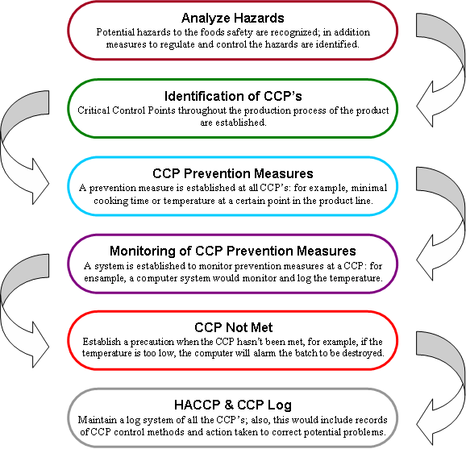
القواعد السبع لنظام الهاسب
القاعدة الأولى: إجراء تحليل للمخاطر
القاعدة الثانية: تحديد نقاط التحكم الحرجة
القاعدة الثالثة: تعيين الحدود الحرجة
القاعدة الرابعة: استحداث طرق للرصد
القاعدة الخامسة: استحداث إجراءات تصحيحية
القاعدة السادسة: استحداث نظام للتدقيق
القاعدة السابعة: استحداث نظام للتوثيق

Slide 19
القواعد السبع لنظام الهاسب
القاعدة الأولى: إجراء تحليل للمخاطر تهدف هذه القاعدة إلى تحديد المخاطر التي يحتمل أن تحدث بنسبة احتمالية معقولة إذا لم تتم السيطرة عليها، وهذا يستلزم تحديد الخطوات التصنيعية التي يمر بها الغذاء من البداية حتى النهاية.
مثال :عند إعداد منتج اللحم المطبوخ تعتبر البكتريا المعوية خطرا محتملا، بينما يعتبر الطبخ القياس الوقائى المانع لهذا الخطر ويدرج كالآتى :
القياسات الوقائية
Preventive Measures
تحديد الضررأو الخطر
Identified Hazard
الخطوة
Step
طبخ كافي لقتل البكتريا المعوية
البكتريا المعوية الممرضة
الطبخ

Slide 20
القواعد السبع لنظام الهاسب
القاعدة الثانية: تحديد نقاط التحكم الحرجة
Critical Control Point CCP: نقطة تحكم حرجة
- هى خطوة من خطوات الصناعة يمكن عندها التحكم فى مصدر الخطر وتعتبر أساسية لمنع أو استبعاد مصدر الخطر على سلامة الغذاء أو تقليله إلى مستوى مقبول.
- هذه القاعدة تستلزم تحديد الخطوات التصنيعية التي يمكن عندها السيطرة على المخاطر التي تم تحديدها في القاعدة الأولى بمنعها أو بالتخلص منها نهائيا أو بالتقليل منها إلى مستوى مقبول
مثلا: التفريز لدرجات الحرارة التي تقلل من نمو الميكروبات؛ الطبخ لدرجات حرارة محددة من أجل تدمير مسببات الأمراض الجرثومية.
- ويمكن توضيح كيفية تحديد نقاط المراقبة الحرجة باستخدام الرسم التخطيطى الشجرى (شجرة القرار) (Decision Tree)
- هي عبارة عن مجموعة من الاسئلة يتم تحديدها عند كل خطوة من خطوات الإنتاج والإجابات عليها تحدد ما إذا كانت هذه الخطوة تعتبر نقطة حرجة أم لا.

Slide 21
شجرة القرار
تحديد نقاط التحكم الحرجة (CCPs)
هل تتواجد الاجراءات الوقائية للخطر المحدد ؟
لا
السؤال الأول
تعديل الخطوة أو العملية أو المنتج
هل التحكم عند تلك الخطوة ضروري لتحقيق السلامة
1
نعم
نعم
لا
الانتقال للسؤال الثاني
ليست نقطة تحكم حرجة

Slide 22
القواعد السبع لنظام الهاسب
القاعدة الثالثة: وضع الحدود الحرجة
Critical Limit: الحد الحرج
هو الحد الفاصل بين المقبول وغير المقبول ويستخدم هذا الحد الحرج لمعرفة هل نقطة التحكم الحرجة ما زالت تحت المراقبة فإذا حدث حيود عن هذا الحد يعتبر الغذاء غير آمن أو يحتمل أن يكون غير آمن. بعد تحديد النقاط الحرجة، من الأهمية التأكد من أن هذه النقاط تحت السيطرة، وهذا يتم بتحديد منطقة الأمان، ويستعان بالمواصفات التي تضعها الجهات التشريعية ونتائج الأبحاث لوضع هذه الحدود.
أمثلة القياسات الوقائية التي توضع لها حدود حرجة:
درجة الحرارة، الزمن اللازم للمعاملة الحرارية، الأبعاد الطبيعية للمنتج مثل السمك، مستوى الرطوبة، النشاط المائي، تركيز أيون الايدروجين، الحموضة، تركيز الأملاح، الكلورين، اللزوجة، المواد الحافظة، وكذلك العوامل الحسية مثل القوام والشكل الظاهري...

Slide 23
القاعدة الثالثة: وضع الحدود الحرجة
خطوة التصنيع | نقطة مراقبة حرجة | الحدود الحرجة
الطبخ | نعم | درجة الحرارة الداخلية لقطعة اللحم C70ْ درجة حرارة الفرن ............…Cْ الزمن(معدل التسخين والتبريد)...............ق سرعة السير ............(دورة / ق) سمك قطعة اللحم .................بوصة مكونات اللحم (نسبة الدهن) ............( (% الرطوبة النسبية للفرن ...............….(%)

Slide 24
القواعد السبع لنظام الهاسب
القاعدة الرابعة: استحداث طرق للرصد بعد تحديد نقاط التحكم الحرجة ووضع ما يعرف بالحدود الحرجة، يجب أن يتم تتبع هذه النقاط للتأكد من أنها هذه النقاط تحت السيطرة وضمن حدود الأمان
- وضع متطلبات المراقبة لنقاط التحكم الحرجة
- تعتبر المتابعة الدقيقة لقياسات وحدود نقاط التحكم الحرجة من أهم عناصر الهاسب.
- وهى عبارة عن مجموعة من الملاحظات والقياسات التى تتم بصورة دورية أو مستمرة على نقاط التحكم الحرجة بهدف وضعها تحت السيطرة وأخذ القرار السريع حيال أى إنحراف عن هذه الحدود.

Slide 25
طرق المراقبة
أولا: الطرق المستمرة:
وتعتبر أفضل طرق المراقبة حيث أنها تكتشف الإنحراف أو الخطأ فور حدوثه وذلك مثل مراقبة درجات الحرارة بالشرائط الورقية أو بالوسائل الالكترونية.
ثانيا: الطرق المتقطعة (على فترات دورية):
إذا لم تتيسر التقنية المناسبة للقياسات المستمرة، فيمكن القياس على فترات دورية وذلك مثل قياسات الحموضة وتركيز الاملاح ونسبة المواد الصلبة الكلية.
ثالثا: الطرق العشوائية:
الفحص العشوائي قد يكون مفيد في مراقبة نقاط تحكم حرجة معينة، فقد تستخدم هذه الطريقة فى فحص المكونات قبل التصنيع، تقييم مستلزمات الإنتاج، مكونات البيئة، تلوث الهواء الساخن، الاشتراطات الصحية للقفازات والملابس والأماكن المستخدمة في التصنيع. والفحص العشوائى قد يشمل الاختبارات الكيميائية والطبيعية وأي اختبارات ميكروبيولوجية ملائمة.

Slide 26
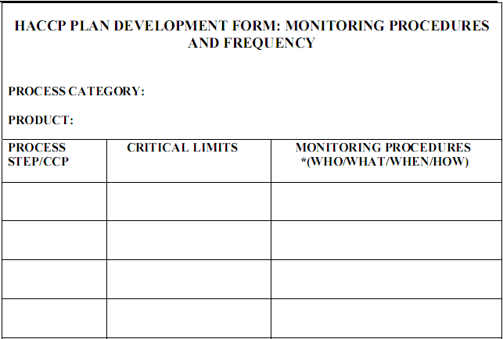
القاعدة الرابعة: استحداث طرق للرصد
القواعد السبع لنظام الهاسب

Slide 27
القواعد السبع لنظام الهاسب
القاعدة الخامسة: استحداث إجراءات تصحيحية
Corrective Action: الفعل التصحيحى
هو فعل لاستبعاد سبب عدم المطابقة الذى تم اكتشافه أو أى وضع غير مرغوب آخر
هو ما يتم فعله عند خروج إحدى النقاط الحرجة عن "نطـاق الأمان"وهذه القاعـدة تستلـزم وضع خطة مسبقة لمواجهة فقدان السيطرة على إحدى الخطوات التصنيعية الحرجة، للحد من الأضرار التي قد تلحق بالمستهلك. القاعدة السادسة: استحداث نظام للتدقيق= حفظ سجلات ووثائق الهاسب تهدف هذه القاعدة إلى ضمان صلاحية النظام ولعمل التحوير اللازم وإدخال بعض التحسينات إذا لزم الأمر، وهذا يستلزم القيام بما يلي: - معايرة المعدات وأجهزة القياس؛ كالمجس الحراري ومقياس درجة الحموضة - مراجعة السجلات والقرارات المتخذة - يمكن أن يتم التدقيق من قبل المؤسسة نفسها أو بواسطة جهة أخرى كالجهات الرقابية الرسمية، أو من القطاع الخاص.

Slide 28
القواعد السبع لنظام الهاسب
القاعدة السابعة: استحداث نظام للتوثيق يستلزم التدقيق = التحقق
يستلزم التدقيق الرجوع إلى السجلات لتقييم النظام وعليه فإن نظام الهاسب يتطلب توثيقا بشكل مكتوب أو بأي طريقة أخرى يمكن الرجوع إليها ويجب أن تكون السجلات بسيطة وسهلة لحث العمالة على القيام به.
يتم التحقق من خلال:
- التأكد من صلاحية خطة الهاسب
- مراقبة نظام الهاسب
- معايرة الأجهزة والأدوات
- أخذ العينات وإختبارها بالطرق المثلى

Slide 29
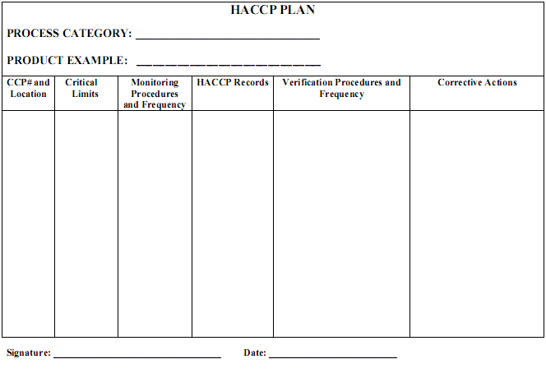
القاعدة السابعة: استحداث نظام للتوثيق يستلزم التدقيق = التحقق

Slide 30
ملخص
نظام الهاسب هو:
- نظام سلامة أغذية وقائي
- ذو قاعدة علمية
- ويعتبر أكثر الأنظمة فعالية في التحكم في المخاطر التي تهدد سلامة الغذاء.

Slide 31
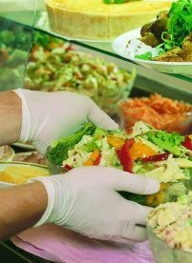
أسئلة...

Slide 32
!
INFO@CSPLEBANON |
CSP LEBANON.ORG |
@CSPLEBANON

